Slide 1
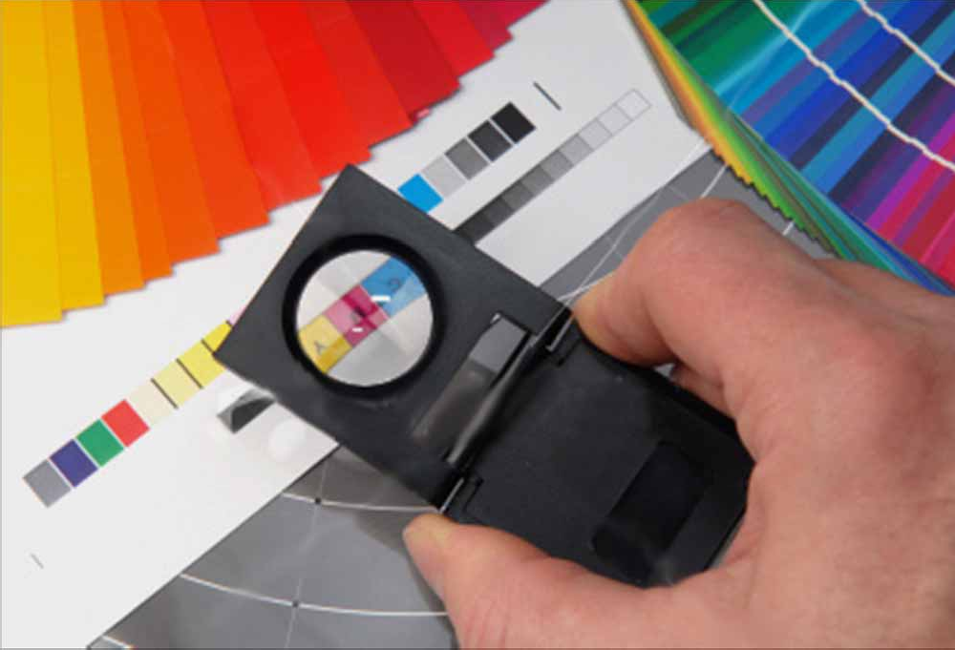
Persiapan Cetak (Prepress)

Slide 2
Proses Produksi Percetakan
Design
Pracetak (Prepress)
Cetak (Press-Printing) Finishing (Postpress)

Slide 3
Prepress atau Pracetak adalah semua proses baik manual maupun digital untuk menyiapkan desain cetak (artwork, graphic design) dengan menggunakan alat atau perangkat komputer, dimulai dari input data sampai desain siap cetak atau Final Artwork (FA)

Slide 4
Pada perkembangannya, semua hal yang dilakukan saat membuat layout artwork dengan menggunakan beragam Software Grafis, yang merupakan aktifitas tahapan PrePress yang dilakukan oleh pelaku usaha percetakan
Sering sekali terjadi kesalahan pada pencetakan akibat pekerjaan desain grafis yang tidak benar pada tahap Prepress atau pracetak ini. Hal‐hal tersebut yang perlu diantisipasi supaya hasil akhir suatu barang cetakan terlihat sempurna.

Slide 5
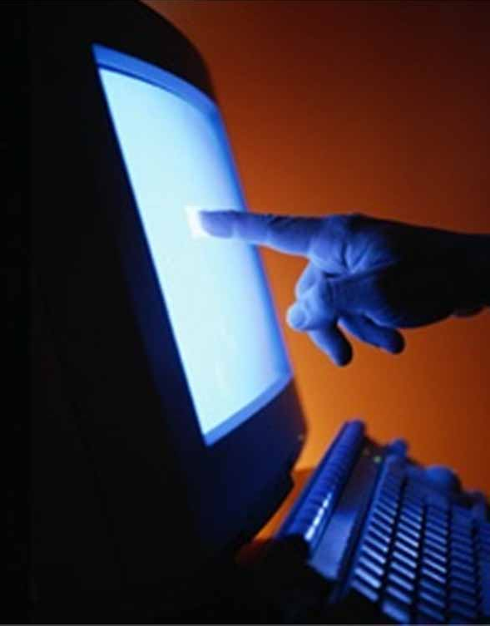
Mempersiapkan Final Artwork
Hal‐hal yang harus diperhatikan pada proses Pracetak (prepress)
Font
Sumber Gambar Digital
Software
Warna CMYK
Missing Link
Page Setup
Proofing

Slide 6
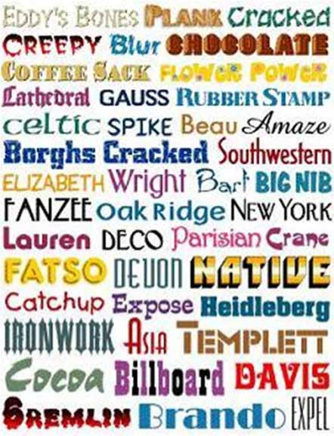
1. Font
Font atau huruf merupakan salah satu komponen disain grafis, saat ini ada ribuan jenis font yang dapat digunakan.
Pada dasarnya ada 2 jenis font; yaitu Type I atau PostScript font dan Truetype font, tapi pada perkembangannya muncul beberapa jenis font seperti Open type font

Slide 7
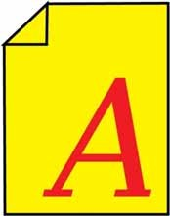
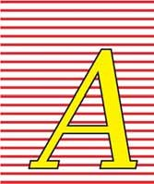

Type I atau PostScript font dibuat oleh Adobe, terdiri dari;
Screen Font, yang merupakan font bentuk bitmap dan sangat dipengaruhi oleh ukurannya. Screen font ini digunakan untuk tampilan monitor, sehingga akan terlihat “jagged” jika font tersebut tidak terinstall atau dirotasi di software aplikasi
Printer Font, yang merupakan bentuk vektor sehingga tidak dipengaruhi ukuran. Digunakan untuk output pada printer dengan catatan font harus terinstal pada printer.
Sceen Font
Printer Font

Slide 8


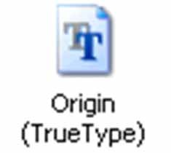
Truetype font dibuat oleh banyak perusahaan yang terdiri dari satu file saja. Jenis font ini sering menimbulkan masalah saat dilakukan output film karena tidak bisa langsung diterima oleh RIP (Raster Image Processor) pada imagesetter.
Mac Truetype
Truetype Font

Slide 9
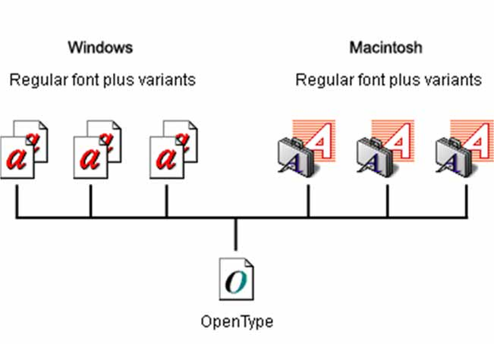
Opentype font adalah font lebih sederhana dengan menggabungkan dua teknologi, yaitu windows dan macintosh

Slide 10
Konversi Font ke Path (Gambar)
Banyak terjadi pada pengerjaan artwork terjadi missing font atau font tidak dapat ditampilkan. Ini terjadi jika file dibuka pada komputer berbeda yang tidak terinstall font yang dipakai.
Fasilitas mengubah Font menjadi gambar (path) dapat menghindari terjadinya missing font pada pengerjaan final artwork
Disarankan untuk melakukan konversi, file disimpan dengan nama yang berbeda dengan file masternya untuk menjaga kalo terjadi edit ulang.
Istilah Konversi pada software:
Corel Draw – Convert to Path
Freehand – Fix to Path
Illustrator – Create Outline
In Design – Create Outline

Slide 11
2. Sumber Gambar Digital
Gambar digital dapat diperoleh dari berbagai sumber, apapun jenis input gambar digital yang digunakan harus selalu dipersiapkan gambar original yang sebaik mungkin.
Ada istilah GIGO (Garbage In Garbage Out) bila gambar aslinya tidak baik, maka hasil cetakan akan tidak jauh dari aslinya, artinya tidak baik juga.
Ada 2 macam Gambar Digital, yaitu Bitmap dan Vektor.
Gambar Vector dapat dibuat sendiri atau mengambil dari clip art Gambar Bitmap dapat diperoleh dari;
Kamera Digital
Scanner
Clip Art
Internet

Slide 12
Kamera Digital
Gambar dari Kamera Digital dibedakan dengan besar Pixel pada sensor kamera, standart untuk cetak; kamera (minimal) 4 megapixel dapat menghasilkan kualitas gambar yang bagus
Scanner
Kualitas scanner juga memengaruhi kualitas gambar, tetapi kualitas dari hasil scanner tidak lebih bagus dari gambar yang langsung dari kamera digital.
Clip Art
Saat ini banyak dijual gambar kompilasi atau stok foto digital yang di pack dalam CD atau DVD. Dalam memilih gambar dari Clip Art diperhatikan resolusinya, pilih yang Hi‐res untuk keperluan cetak
Internet
Gambar dapat di‐download dari internet, untuk dicetak harus diperhatikan besar resolusinya

Slide 13
Kualitas | Resolusi (pixel) | Ukuran Cetak (cm)
 |  | 85 lpi | 133 lpi | 150 lpi
Lowres | 320 x 240 | 6.4 x 4.8 | 4.1 x 3.1 | 3.6 x 2.7
 | 640 x 480 | 12.7 x 9.5 | 8.1 x 6.1 | 7.2 x 5.4
Medium | 1280 x 1000 | 25.4 x 19.8 | 16.3 x 12.1 | 14.5 x 11.3
 | 1500 x 1100 | 29.8 x 21.8 | 19.1 x 13.8 | 16.9 x 12.4
Hires | 2000 x 2000 | 39.7 x 39.7 | 25.4 x 25.4 | 22.6 x 22.6
 | 4000 x 4000 | 79.4 x 79.4 | 50.1 x 50.1 | 45.2 x 45.2
 | 6000 x 8000 | 119.1 x 158.8 | 76.2 x 101.6 | 67.7 x 90.3

Slide 14



3. Software
Gunakan sofware yang sudah expert di bidang grafika, Adobe Photoshop adalah yang direkomendasikan untuk editing photo & untuk keperluan cetak.
Untuk editing Design (vector) dapat memakai software: Adobe Illustrator, CorelDraw, Freehand
Untuk editing Layout (vector) dapat memakai software: Adobe In‐Design, Adobe Pagemaker, Quark Xpress

Slide 15
4. Warna CMYK
Semua Gambar, Artwork ,dan Foto untuk keperluan cetak harus dengan menggunakan mode CMYK (Cyan‐Magenta‐Yellow‐Black).
Hal ini diperhatikan karena pada umumnya kamera digital dan scanner bekerja dengan warna RGB, sering kali saat konversi warna dari mode RGB ke mode CMYK terjadi penurunan warna (drop)
Untuk cetak satu warna (Black), lebih baik menggunakan mode Grayscale sehingga file Artwork dapat lebih efisien dan mengurangi terjadinya kesalahan pada saat proses pembuatan film/plate
Untuk cetak 2 warna atau lebih dengan menggunakan warna khusus, Artwork dapat menggunakan mode Duotone, dengan diatur perpaduan tinta Black dengan tinta warna khusus/Spot

Slide 16
5. Missing Link
Missing Link pada data digital dapat berupa hilangnya gambar digital, font, dan vector. Untuk mengatasinya, desainer harus melampirkan/attachment komponen‐komponen yang digunakan.
Pada hal ini, desainer dituntut disiplin dalam mengelola data‐data yang diperlukan untuk sebuah desain, misalnya membuat folder khusus untuk pengerjaan sebuah desain, segala sesuatu yang mendukung desain tersebut harus masuk pada folder yang telah dibuat tersebut.
Pada sofware tertentu dilengkapi fasilitas Pakage, yang digunakan untuk mengumpulkan data‐data yang diperlukan oleh suatu file artwork, antara lain; data gambar (image bitmap) yang di‐import/place, data gambar (vector) yang di‐import/place, dan jenis font apa saja yang dipakai.

Slide 17
6. Page Setup
Pembuatan ukuran dokumen, sebaiknya dibuat Ukuran Jadi pada document setup, misalnya A4. Sering terjadi ukuran dokumen artwork A4, tapi ukuran jadi (ukuran cetak) A3, apalagi terdiri dari banyak halaman. Hal ini dapat memperlambat proses di prepress.
Dan disarankan untuk membuang semua elemen yang tidak diperlukan lagi baik diluar page layout maupun di dalam page layout, misalnya;
Shape, line, gambar bitmap yang tidak diperlukan.
Text kosong (Nesting), biasanya terjadi jika mau membuat teks tapi tidak jadi, sehingga frame text sudah terbuat tapi kosong.

Slide 18
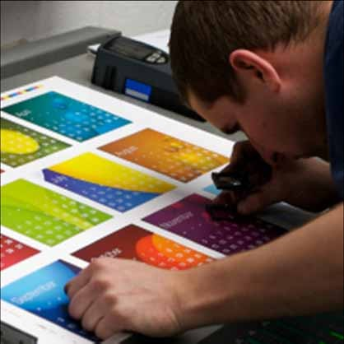
7. Proofing
Pada akhir pembuatan artwork, perlu dilakukan proofing untuk memastikan desain yang dibuat sudah benar, apabila hanya untuk cek kebenaran komposisi desain, ketikan, dan sebagainya, dapat dilakukan print digital.
Tapi untuk proofing warna, tidak bisa dengan print digital karena karakter warna printer berbeda dengan warna cetak.

Slide 19
